Slide 1

عالقصر رايحين
الجناح الثاني
يمكنني أن أثق به

Slide 2
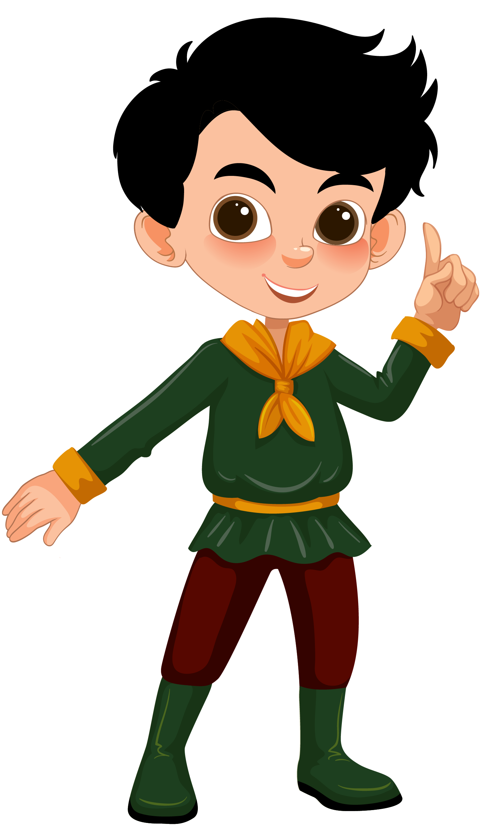
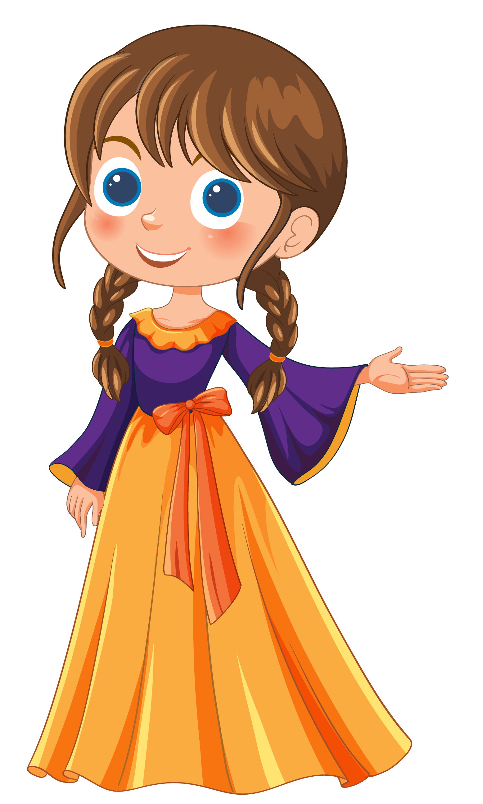
ترحيب

Slide 3
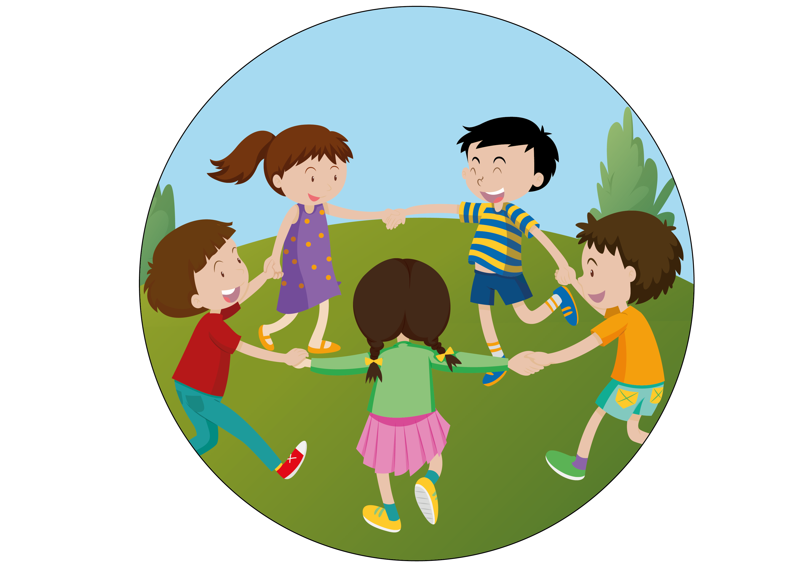

Slide 4
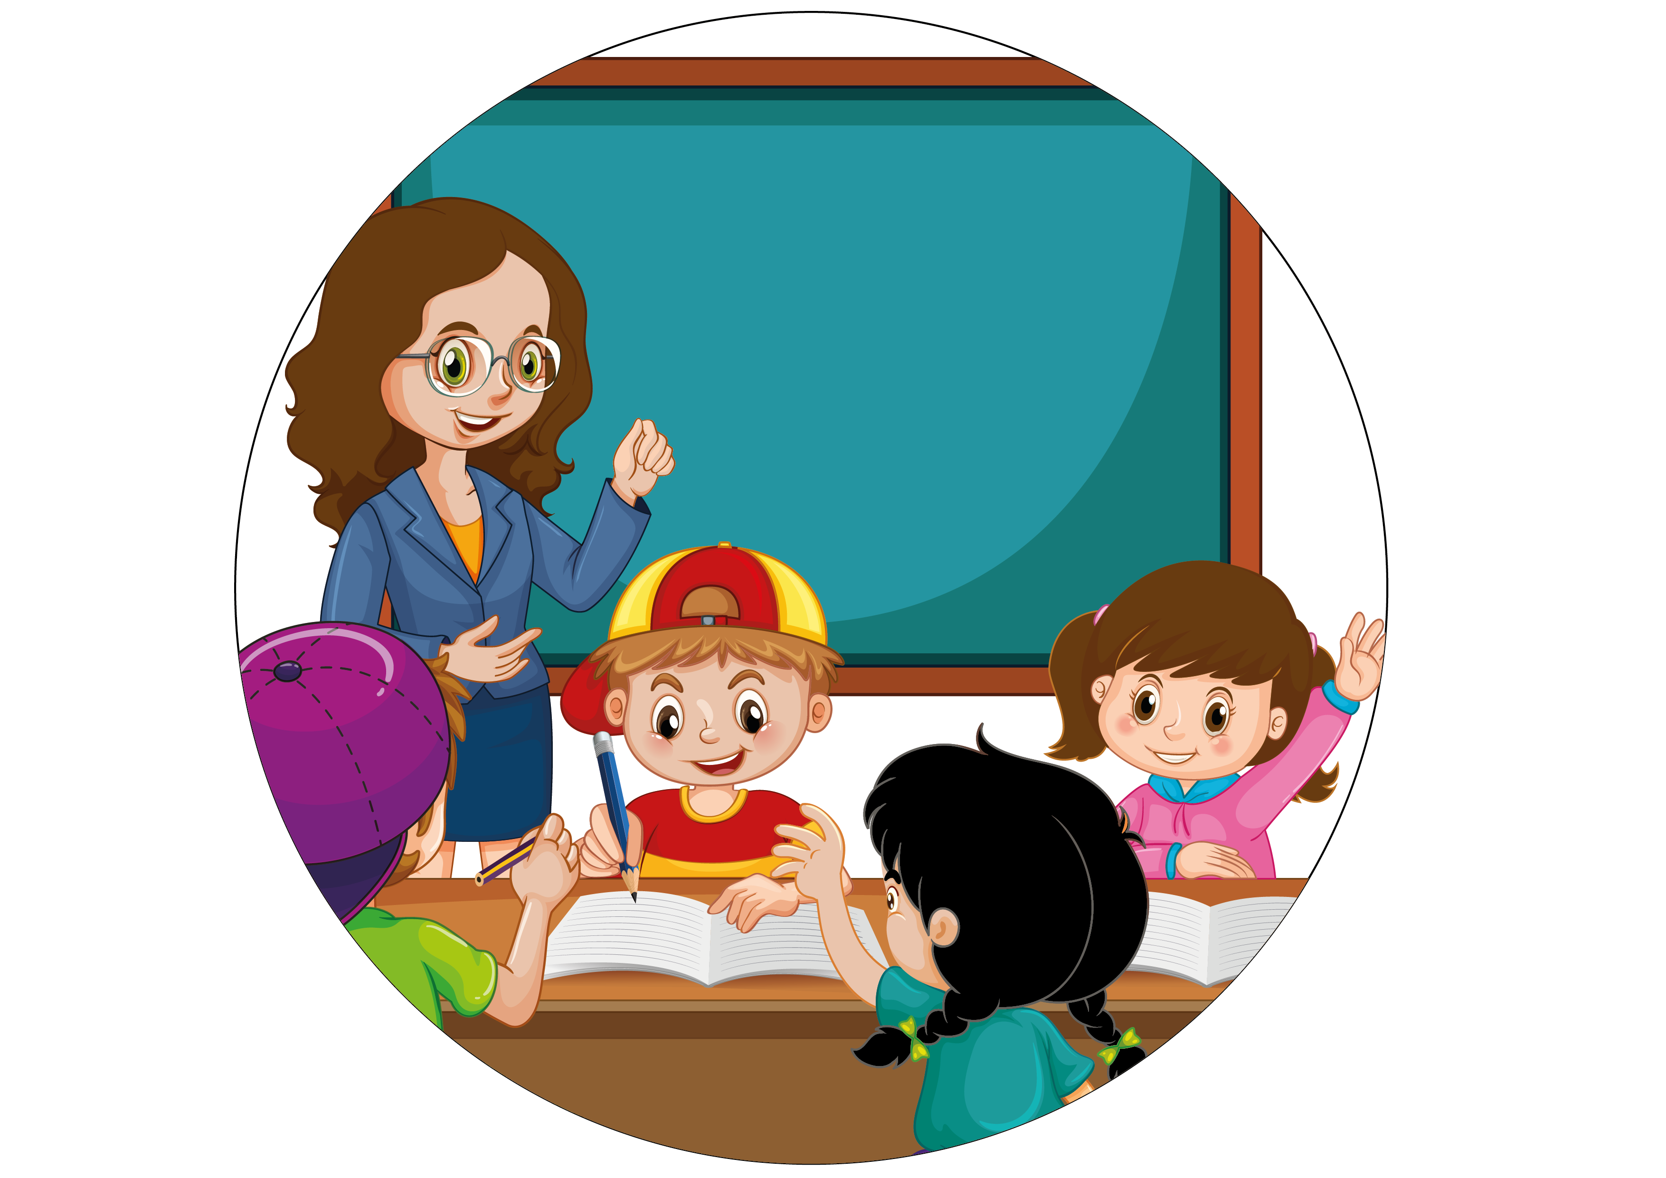

Slide 5


Slide 6
لعبة
"العد التنازلي"

Slide 7

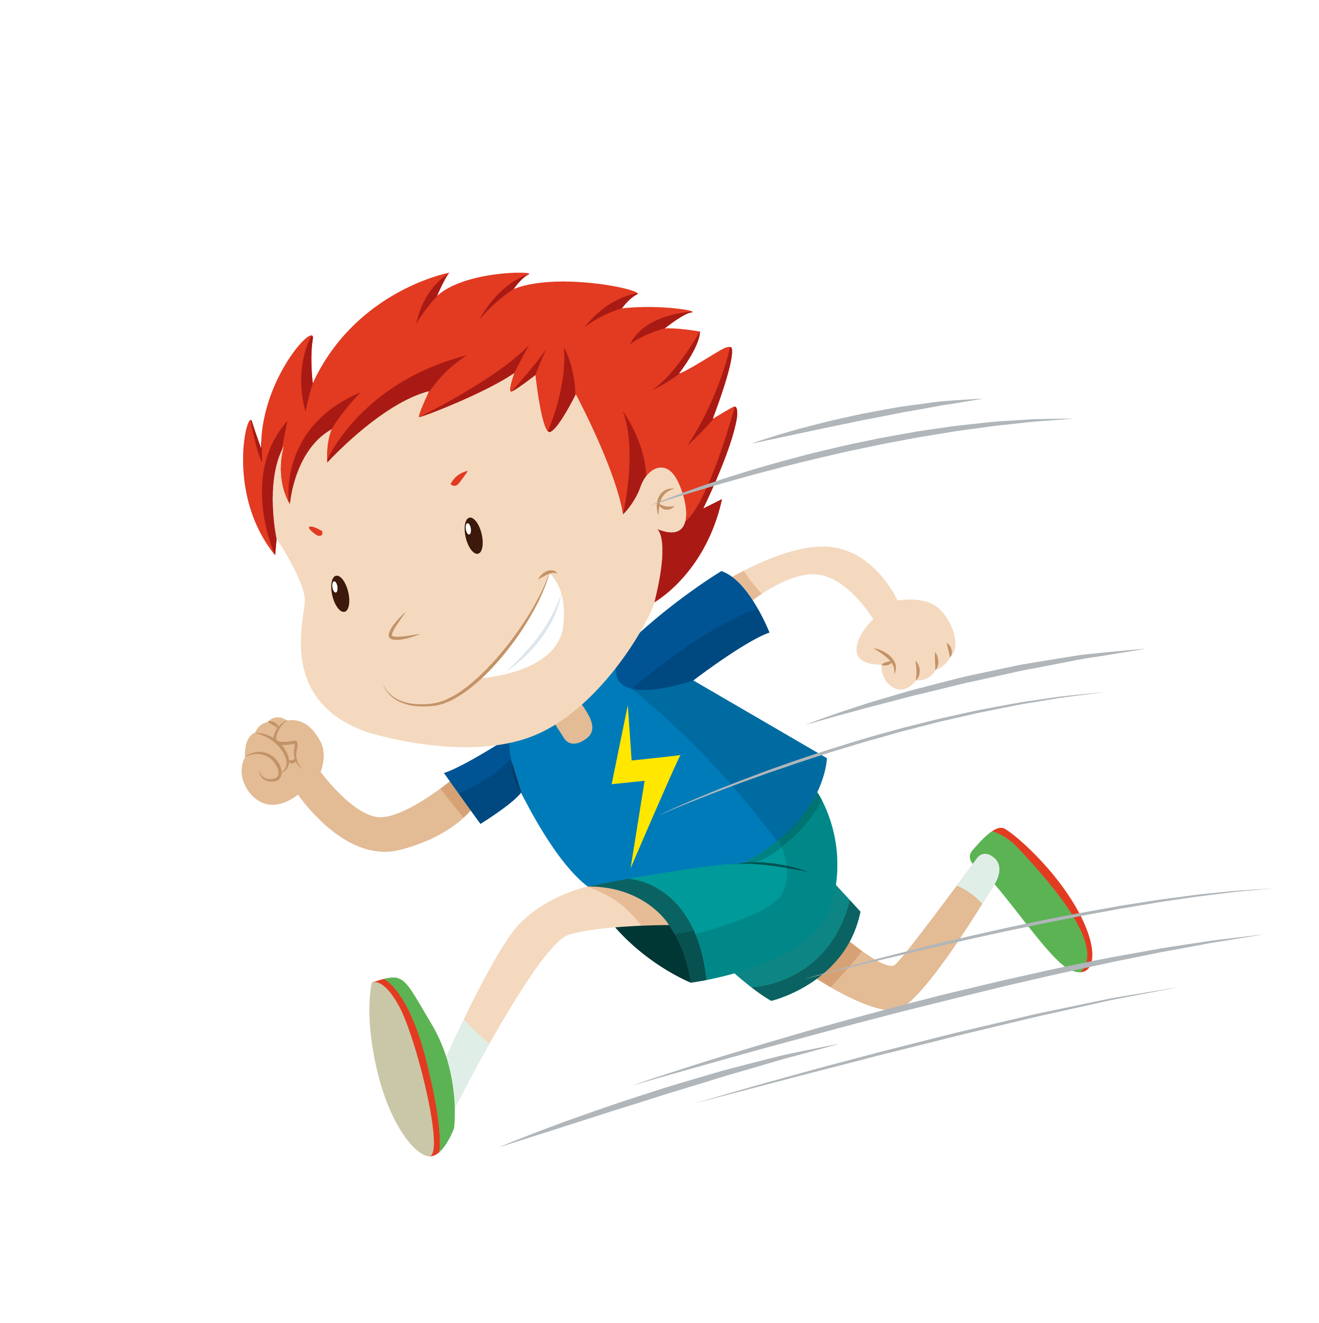

لعبة
لعبة
"الأرانب في حجرها"

Slide 8

ترنيمة
ملوك وملكات

Slide 9
انا ابن الملك
انا بنت الملك

Slide 10
الله حبني وميّزني
علّمني ورفعني
وعطاني قيمة فيه

Slide 11
انا بنت الملك
انا ابن الملك

Slide 12
مليان قوّة وشجاعة
ايمان وبداعة
وكتير محبوب كتير

Slide 13
بدي كون مثل داود
ما بخاف من جليات
ولا من اسود
شجاع وفخور بإنّي
ملك حسب قلب يسوع

Slide 14
انا بنت الملك
انا ابن الملك

Slide 15
مليان قوّة وشجاعة
ايمان وبداعة
وكتير محبوب كتير

Slide 16
ترنيمة
برنس يعني أمير

Slide 17
ﻟﻮ ﺳﺎﻛﻦ ﺑﺨﻴﻤﺔ او ﺳﺎﻛﻦ ﺑﻘﺼﺮ
راﻛﺐ ﺳﻴﺎرة ﻓﺨﻤﺔ او اي ﺑﺎص ﻟﻠﻨﻘﻞ

Slide 18
ﻟﻮ ﺑﻠﻌﺐ ﺑﺎﻟﻨﺎدي او ﺑﺎﻟﺤﺎرة ﻣﻊ اﺻﺤﺎﺑﻲ
ﻛﻠﻨﺎ ﻋﻨﺪه واﺣﺪ ﻣﺎ ﺣﺪ اﺣﺴﻦ ﻣﻦ اﻟﺘﺎﻧﻲ

Slide 19
ﻗﻴﻤﺘﻲ ﻣﺶ ﺑﺸﻜﻠﻲ
ﻗﻴﻤﺘﻲ ﻣﺶ ﺑﻠﺒﺴﻲ

Slide 20
ﻗﻴﻤﺘﻲ ﻣﺶ ﺑﺄﻫﻠﻲ
ولا ﺑﻐﻨﺎي او ﻓﻘﺮي

Slide 21
قيمتي ﺑﺎﻟﻬﻲ اﻟﻠﻲ ﻣﺎت ﺑﺪاﻟﻲ
ﻏﻴﺮﻟﻲ ﻛﻞ اﺣﻮاﻟﻲ وخلاﻧﻲ اﺑﻦ ﻟﻴﻪ

Slide 22
اﻧﺎ ﻣﻘﺒﻮل ﺑﻌﻴﻮﻧﻪ وﻣﺤﺒﻮب ﻛﺘﻴﺮ ﻛﺘﻴﺮ
وﻣﻬﻤﺎ ﻛﺎﻧﺖ ﻇﺮوﻓﻲ رح اﺑﻘﻰ واﺛﻖ ﻓﻴﻪ

Slide 23
(ﻣﻦ ﻳﻮم ﻣﺎ ﺳﻜﻦ ﻗﻠﺒﻲ ﻏﻴّﺮﻟﻲ ﻛﻞ ﻓﻜﺮي
اﺑﻦ اﻟﻤﻠﻚ ﺳﻤﺎﻧﻲ ﺑﺮﻧﺲ ﻳﻌﻨﻲ اﻣﻴﺮ)٢

Slide 24
ﻟﻮ ﻣﻬﻤﺎ ﻛﺎن ﻟﻮﻧﻲ اﺑﻴﺾ او اﺳﻤﺮ
ﺷﻌﺮي اﺳﻮد وﻣﺠﻌﺪ او ﺳﺎﺑﻞ واﺷﻘﺮ

Slide 25
ﺷﻜﻞ وﺟﻬﻲ ﻋﺎدي او ﻣﺘﻞ اﻟﻘﻤﺮ
ﻋﻴﻮﻧﻲ ﺳﻮد او ﺑﻨﻲ ازرق او اﺧﻀﺮ

Slide 26
ﻗﻴﻤﺘﻲ ﻣﺶ ﺑﺸﻜﻠﻲ
ﻗﻴﻤﺘﻲ ﻣﺶ ﺑﻠﺒﺴﻲ

Slide 27
ﻗﻴﻤﺘﻲ ﻣﺶ ﺑﺄﻫﻠﻲ
ولا ﺑﻐﻨﺎي او ﻓﻘﺮي

Slide 28
قيمتي ﺑﺎﻟﻬﻲ اﻟﻠﻲ ﻣﺎت ﺑﺪاﻟﻲ
ﻏﻴﺮﻟﻲ ﻛﻞ اﺣﻮاﻟﻲ وخلاﻧﻲ اﺑﻦ ﻟﻴﻪ

Slide 29
اﻧﺎ ﻣﻘﺒﻮل ﺑﻌﻴﻮﻧﻪ وﻣﺤﺒﻮب ﻛﺘﻴﺮ ﻛﺘﻴﺮ
وﻣﻬﻤﺎ ﻛﺎﻧﺖ ﻇﺮوﻓﻲ رح اﺑﻘﻰ واﺛﻖ ﻓﻴﻪ

Slide 30
)ﻣﻦ ﻳﻮم ﻣﺎ ﺳﻜﻦ ﻗﻠﺒﻲ ﻏﻴّﺮﻟﻲ ﻛﻞ ﻓﻜﺮي
اﺑﻦ اﻟﻤﻠﻚ ﺳﻤﺎﻧﻲ ﺑﺮﻧﺲ ﻳﻌﻨﻲ امير)٢

Slide 31
ﻟﻮ ﻛﻞ اﻟﻨﺎس رﻓﻀﻮﻧﻲ وﺑﺎﻟﺴﻮء اﺗﻌﺎﻣﻠﺖ
لازم اﺑﻘﻰ ﻣﺘﺬﻛﺮ اﻧﻪ اﻟﻬﻲ ﻣﺤﺐ

Slide 32
ﻫﻮ اﻟﻠﻲ ﺧﻠﻘﻨﻲ وﻣﻦ ﺑﻄﻦ ﻣﺎﻣﺎ ﻋﺎرﻓﻨﻲ
ﺻﻮرﻧﻲ وﻛﺘﺐ اﺳﻤﻲ ﺑﺮﻧﺲ ﻳﻌﻨﻲ اﻣﻴﺮ

Slide 33
ﻗﻴﻤﺘﻲ ﻣﺶ ﺑﺸﻜﻠﻲ
ﻗﻴﻤﺘﻲ ﻣﺶ ﺑﻠﺒﺴﻲ

Slide 34
ﻗﻴﻤﺘﻲ ﻣﺶ ﺑﺄﻫﻠﻲ
ولا ﺑﻐﻨﺎي او ﻓﻘﺮي

Slide 35
قيمتي ﺑﺎﻟﻬﻲ اﻟﻠﻲ ﻣﺎت ﺑﺪاﻟﻲ
ﻏﻴﺮﻟﻲ ﻛﻞ اﺣﻮاﻟﻲ وﺧلاﻧﻲ اﺑﻦ ﻟﻴﻪ

Slide 36
اﻧﺎ ﻣﻘﺒﻮل ﺑﻌﻴﻮﻧﻪ وﻣﺤﺒﻮب ﻛﺘﻴﺮ ﻛﺘﻴﺮ
وﻣﻬﻤﺎ ﻛﺎﻧﺖ ﻇﺮوﻓﻲ رح اﺑﻘﻰ واﺛﻖ ﻓﻴﻪ

Slide 37
)ﻣﻦ ﻳﻮم ﻣﺎ ﺳﻜﻦ ﻗﻠﺒﻲ ﻏﻴّﺮﻟﻲ ﻛﻞ ﻓﻜﺮي
اﺑﻦ اﻟﻤﻠﻚ ﺳﻤﺎﻧﻲ ﺑﺮﻧﺲ ﻳﻌﻨﻲ امير)٢

Slide 38
ترنيمة
ترنيمة
أنا كثير مميّز

Slide 39
أنا كثير مميز بنظر
الرب
هوي اللي خلقني بدقّة وبحب

Slide 40
بيعرف كل أفكاري
وكل كلمة علساني
ناطر غيّر دربي وافتحلو باب القلب

Slide 41
ﻳﺴــــــــــــــــــﻮع ﺑﻴﺤﺒﻨﻲ
ﻳﺴـــــــــــــﻮع ﻋﺎرف اﺳﻤﻲ

Slide 42
ﻳﺴــــــــــــــــــﻮع ﻏﻴﺮﻧﻲ
وﻋﺮﻓﻨﻲ درب اﻟﺤﻖ

Slide 43
أنا كثير مميز بنظر
الرب
هوي اللي خلقني بدقّة وبحب

Slide 44
بيعرف كل أفكاري
وكل كلمة علساني
ناطر غيّر دربي وافتحلو باب القلب

Slide 45
ﻳﺴــــــــــــــــــﻮع ﺑﻴﺤﺒﻨﻲ
ﻳﺴـــــــــــــﻮع ﻋﺎرف اﺳﻤﻲ

Slide 46
ﻳﺴــــــــــــــــــﻮع ﻏﻴﺮﻧﻲ
وﻋﺮﻓﻨﻲ درب اﻟﺤﻖ

Slide 47
ﻳﺴــــــــــــــــــﻮع ﺑﻴﺤﺒﻨﻲ
ﻳﺴـــــــــــــﻮع ﻋﺎرف اﺳﻤﻲ

Slide 48
ﻳﺴــــــــــــــــــﻮع ﻏﻴﺮﻧﻲ
وﻋﺮﻓﻨﻲ درب اﻟﺤﻖ

Slide 49
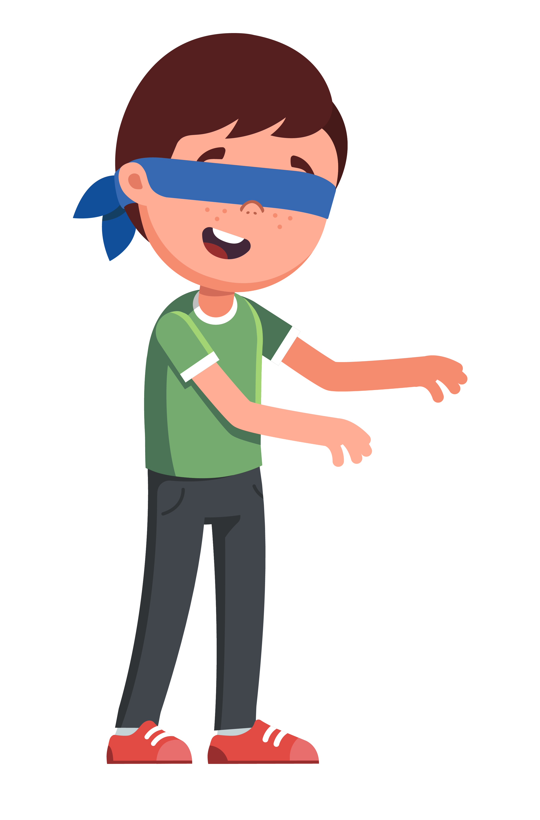
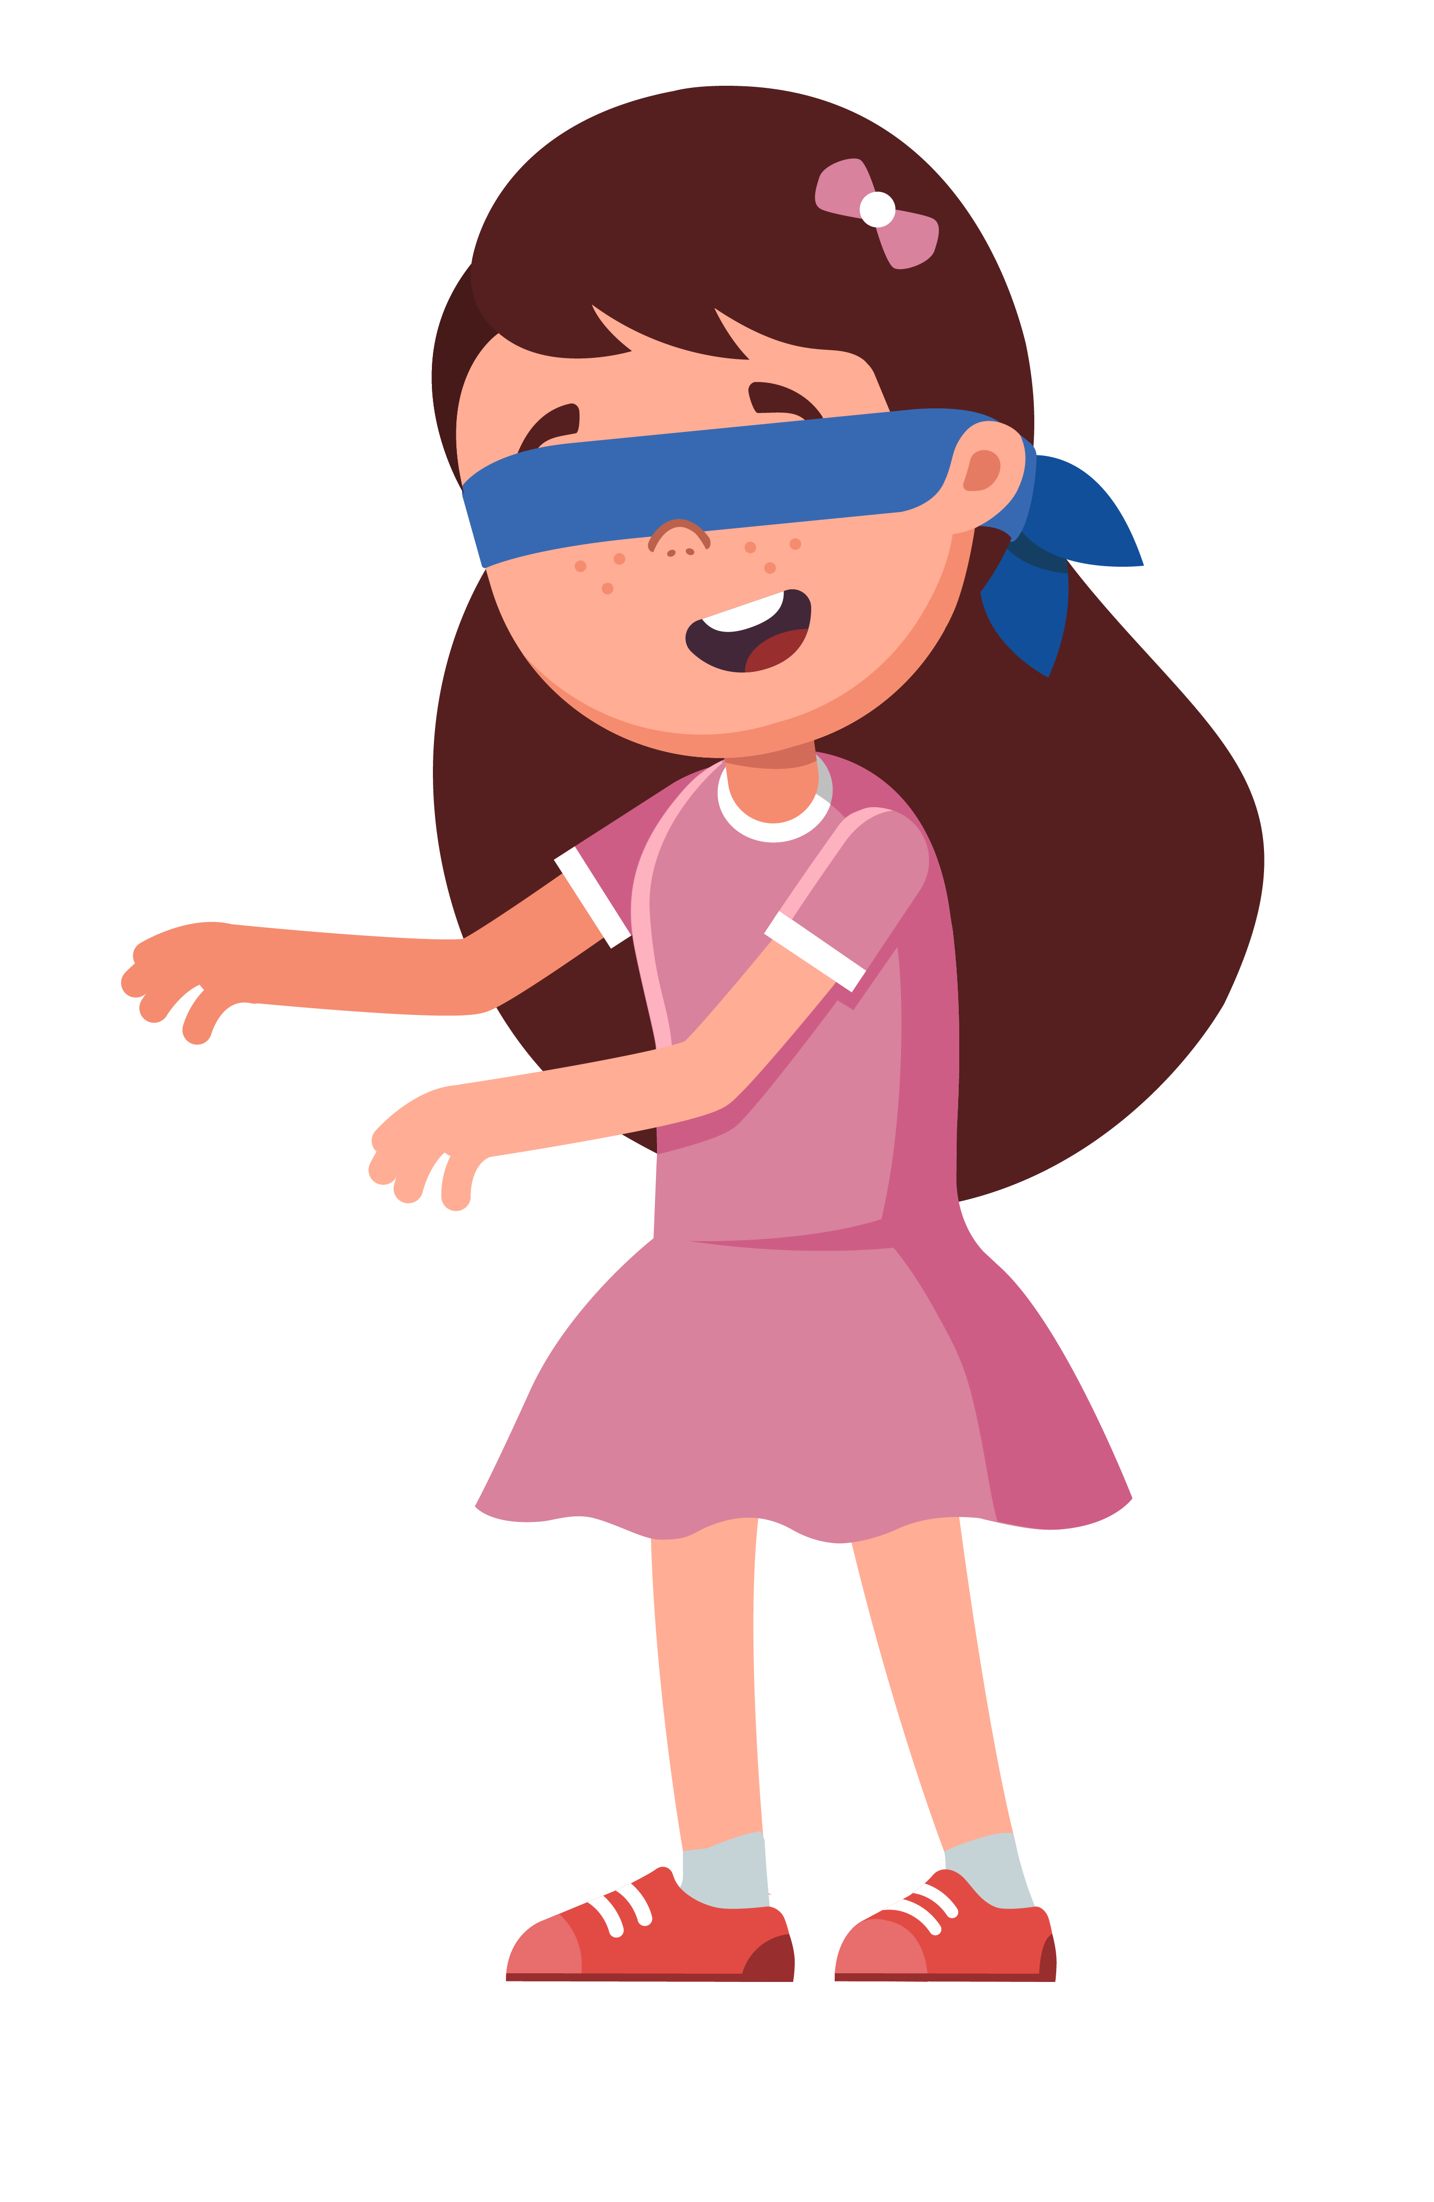
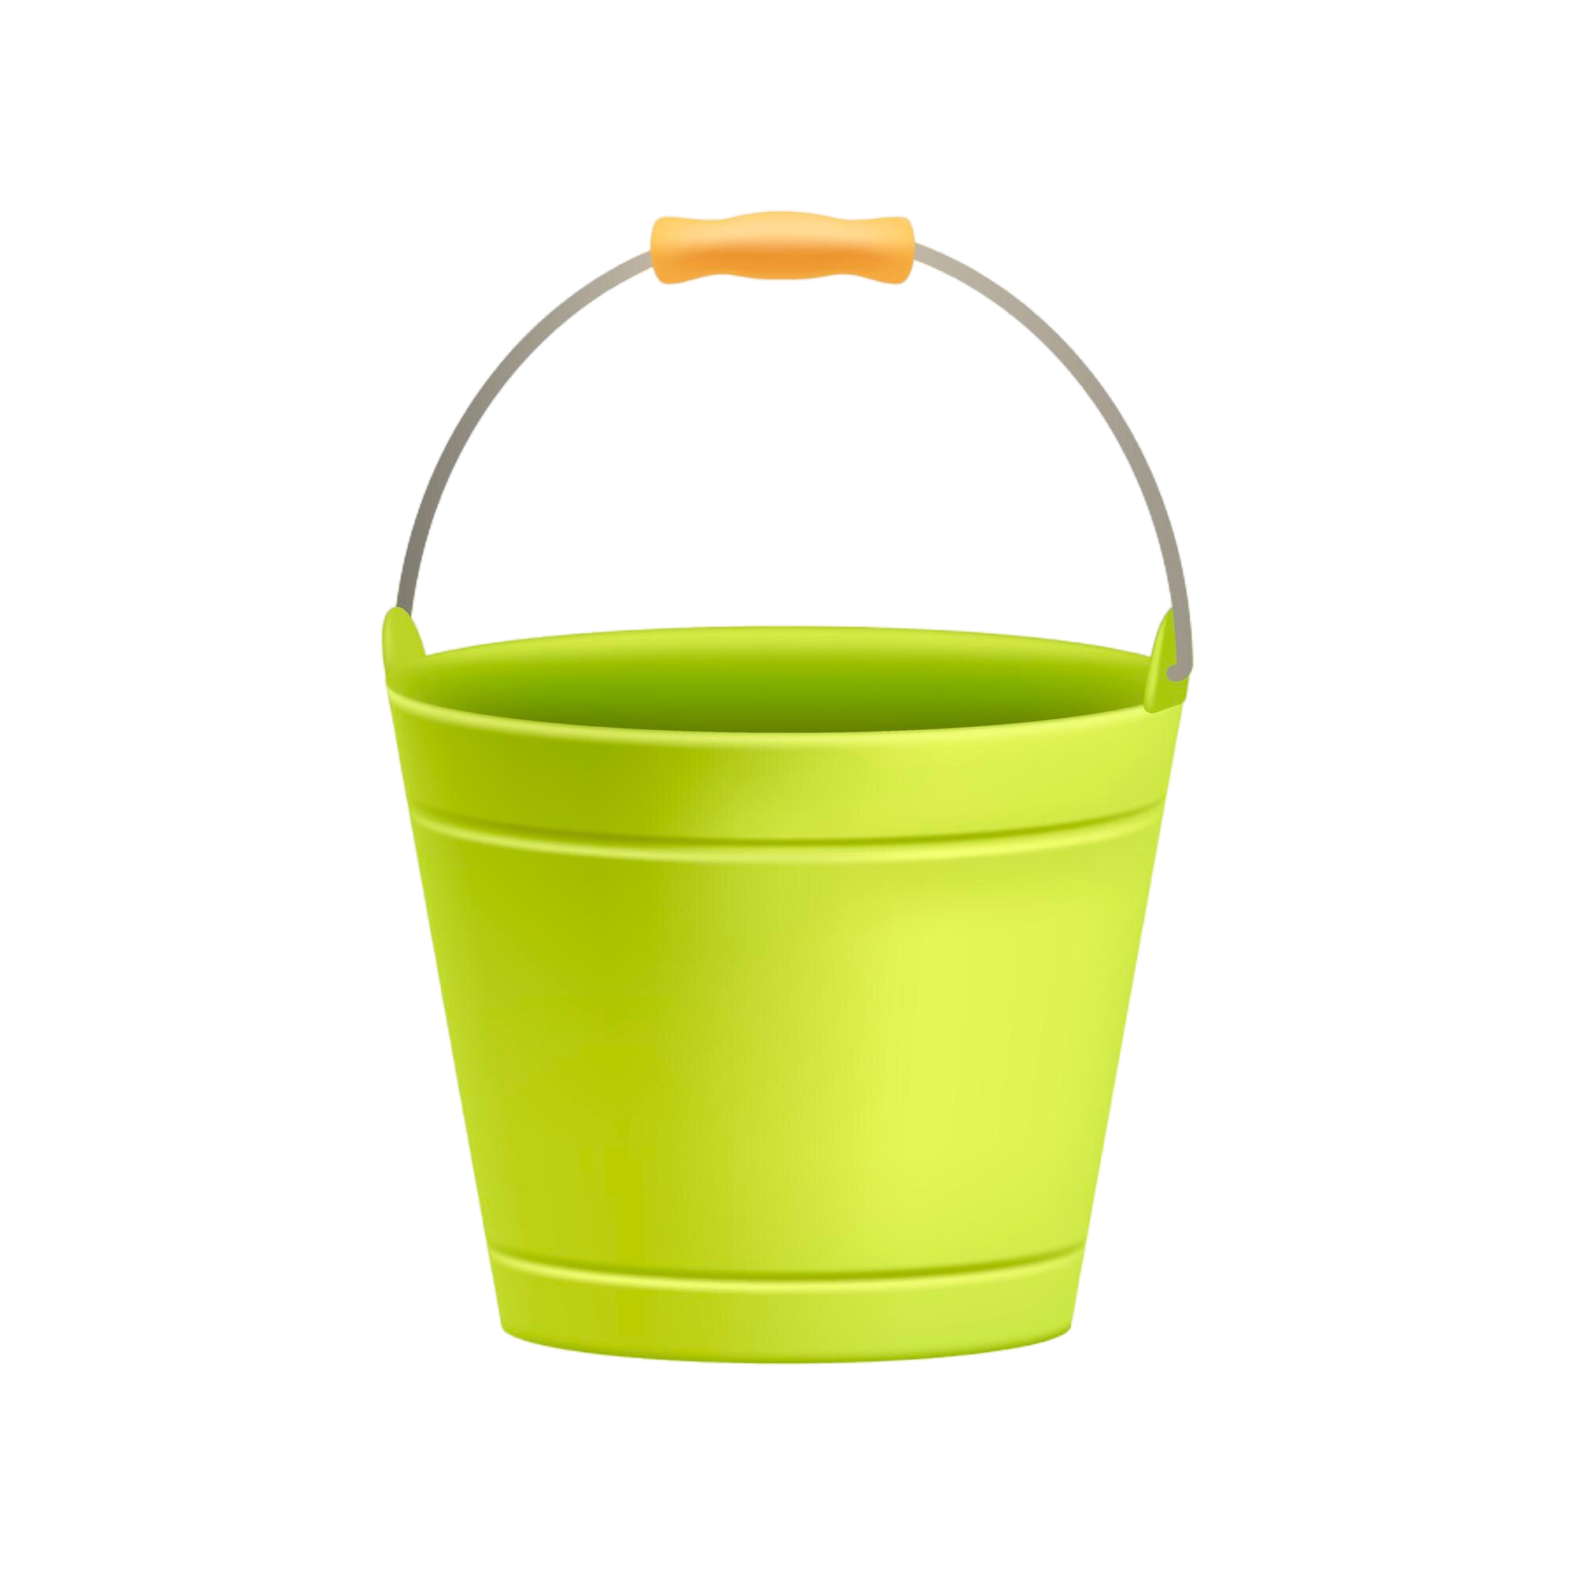
لعبة
نشاط العَلَم
"تقديم موضوع الثقة"

Slide 50


Slide 51
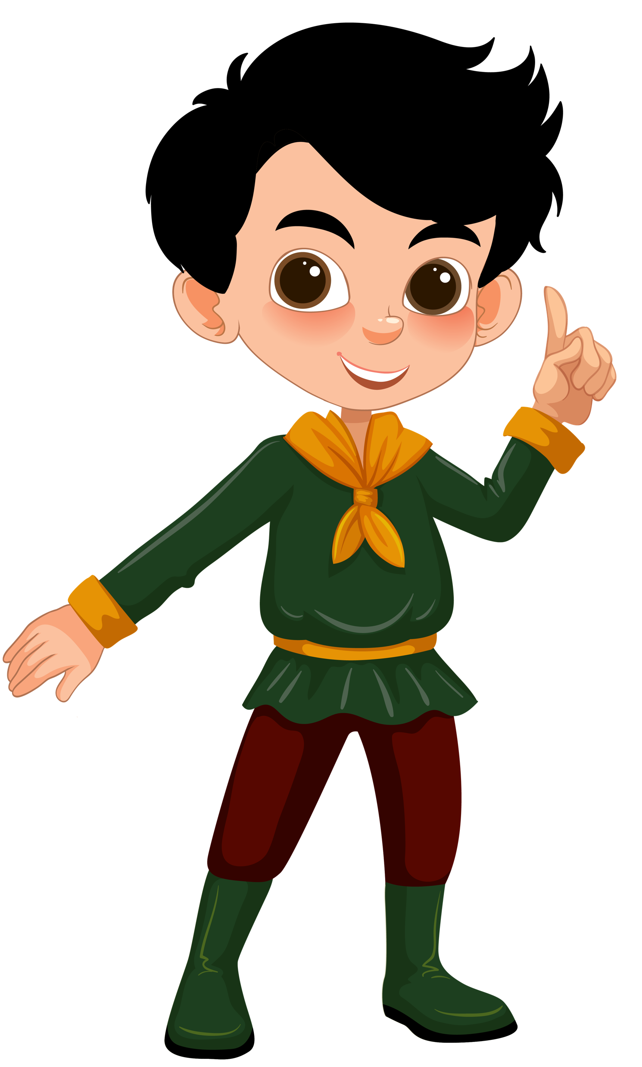
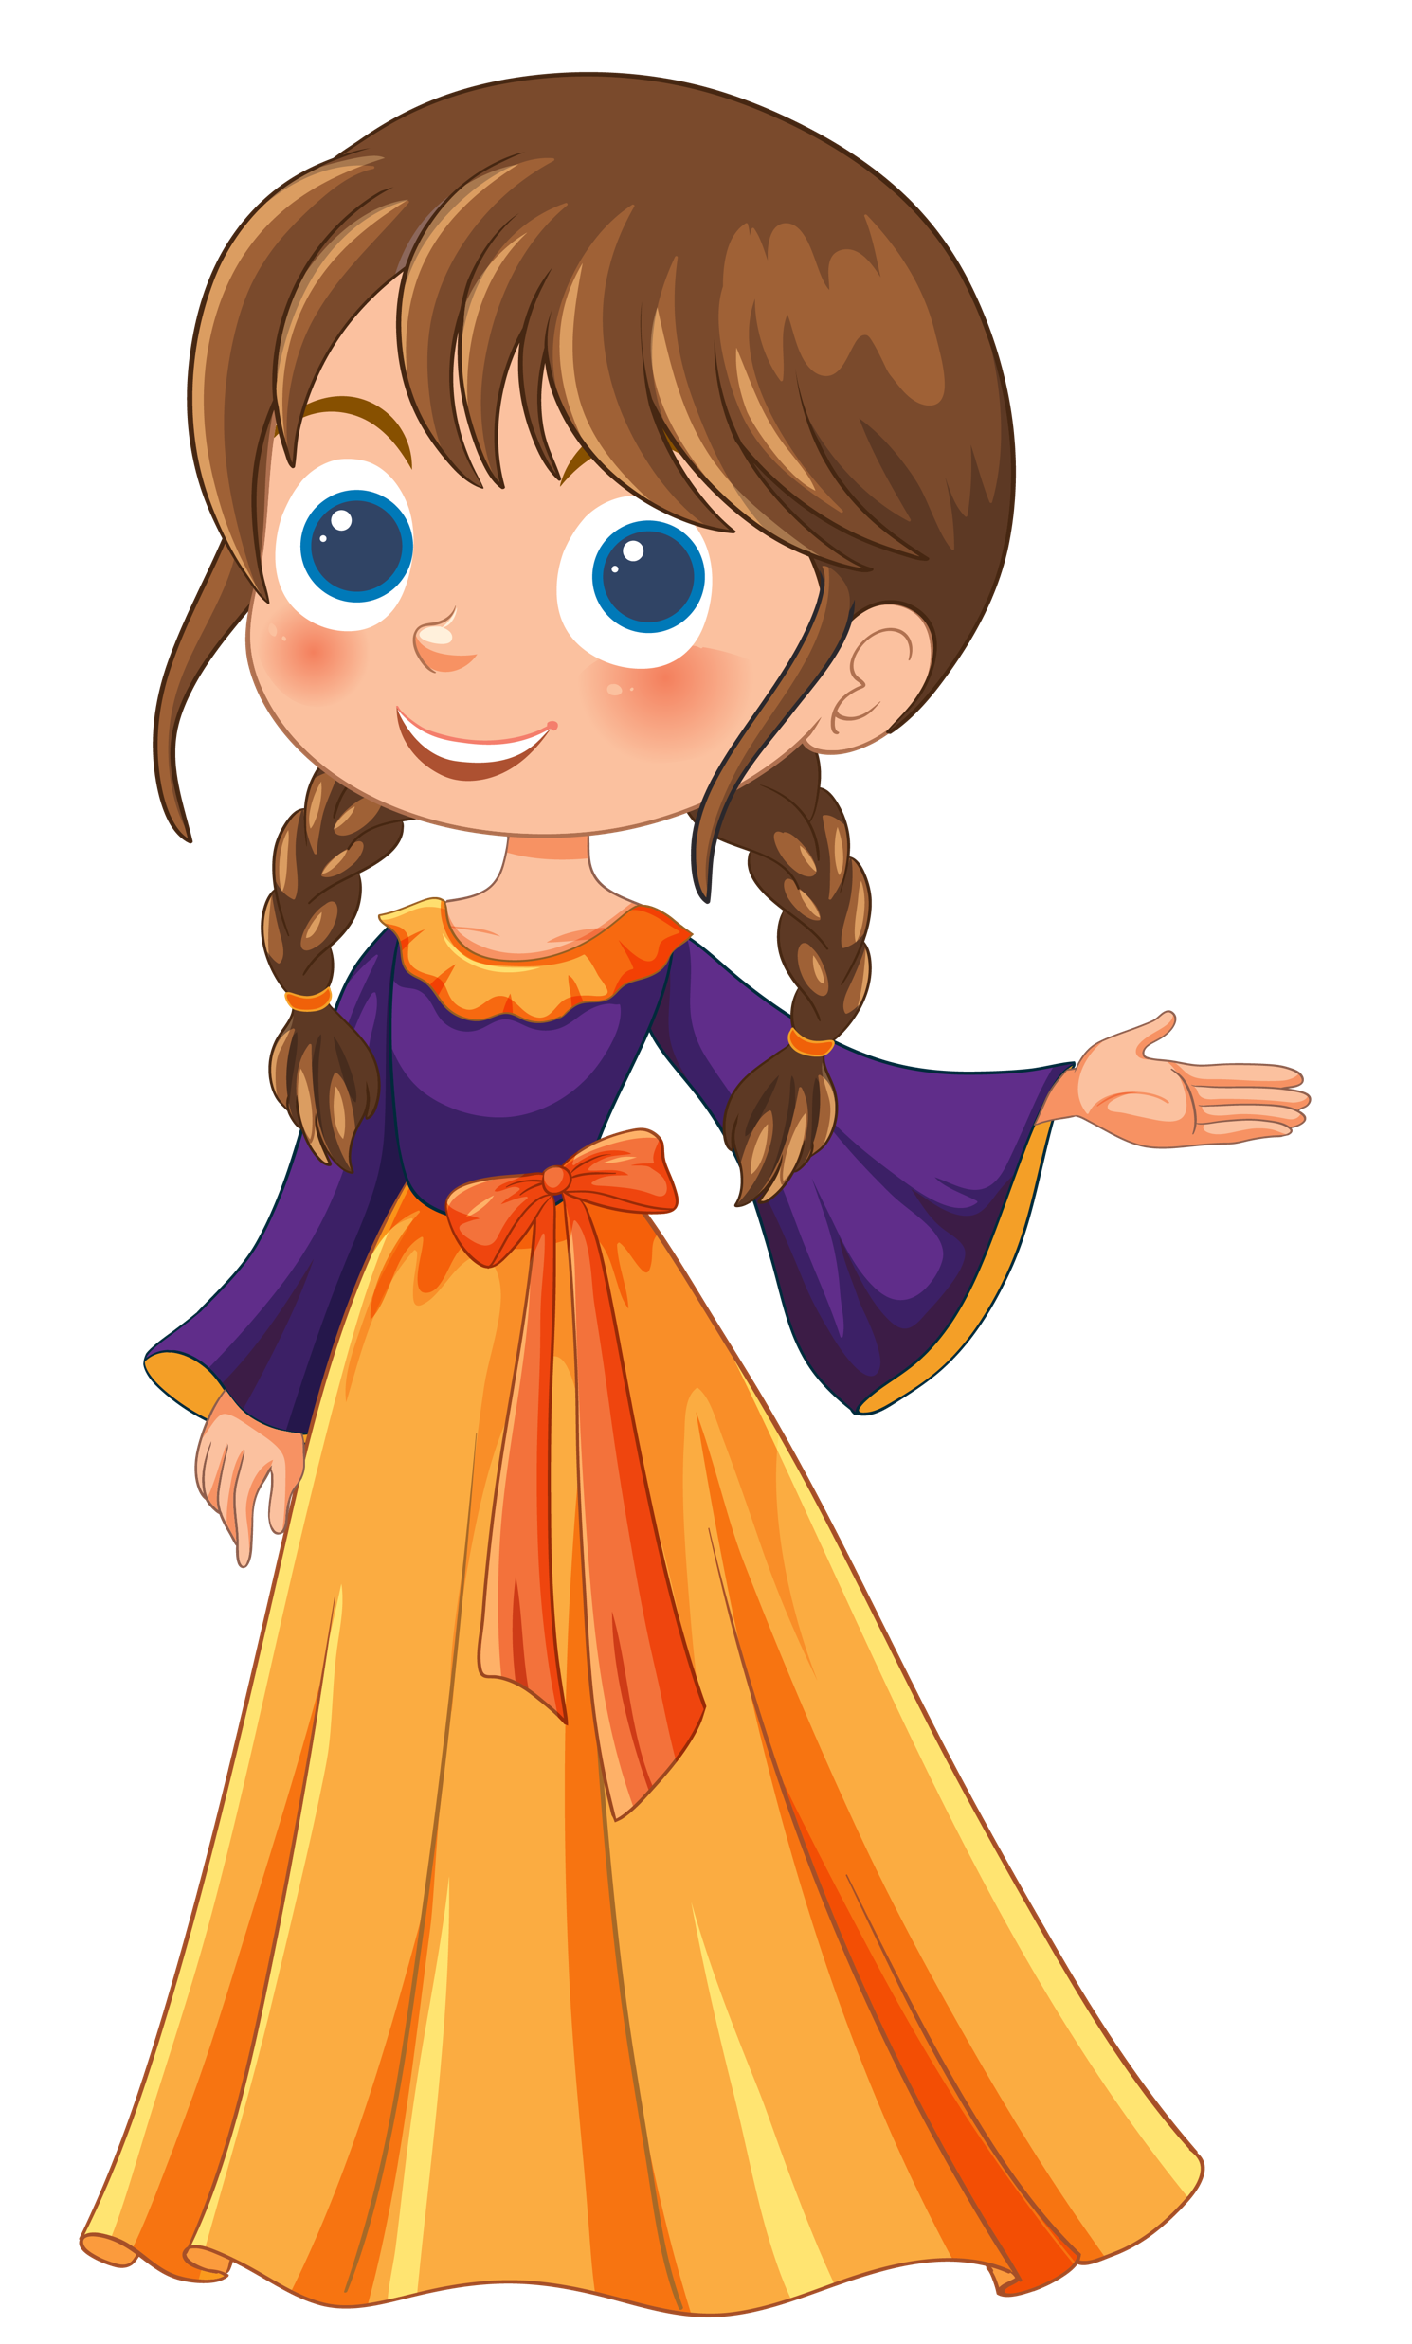
القصّة

Slide 52

آية الحفظ
مناقشة

Slide 53
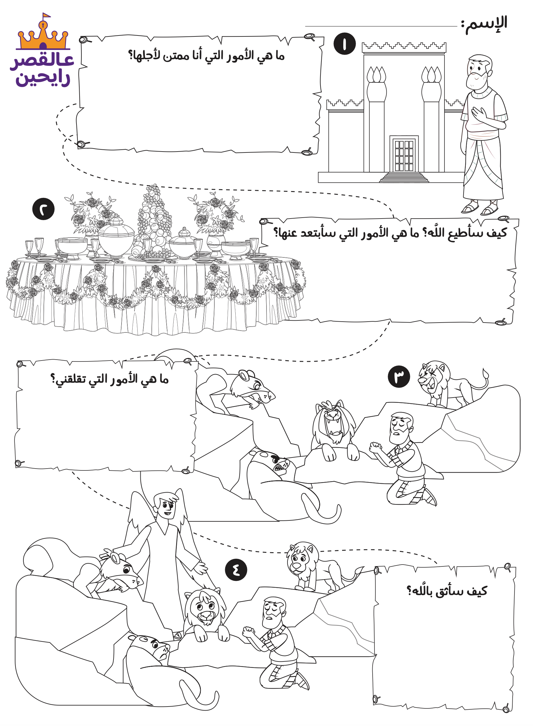
ورقة النشاط
آية الحفظ

Slide 54
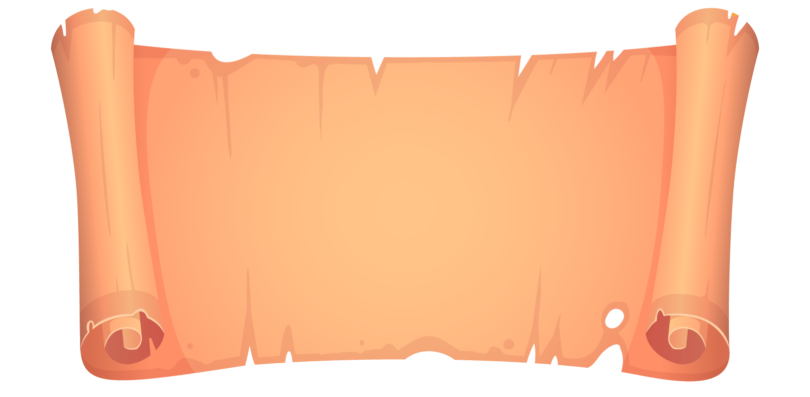
آية الحفظ
آية الحفظ
فِي يَوْمِ خَوْفِي، أَنَا عَلَيْكَ أَتَّكِلُ.
مزمور ٣:٥٦

Slide 55

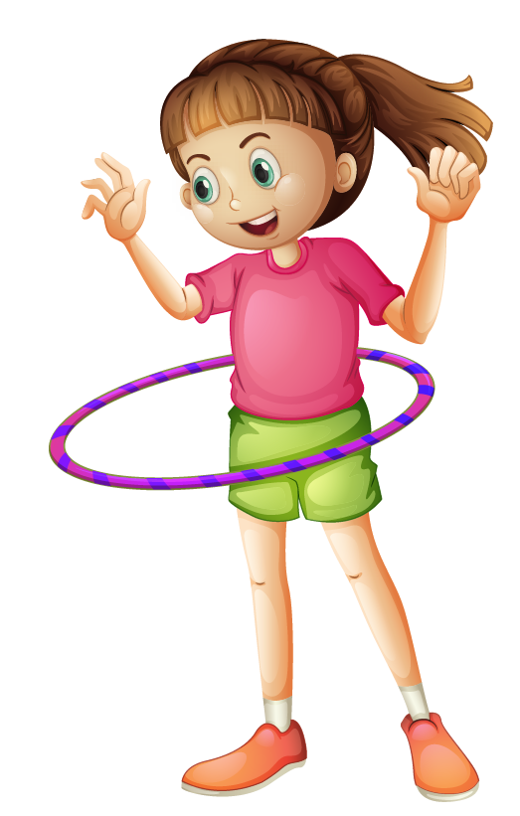
آية الحفظ
لعبة
"سباق الهولا هوب"

Slide 56
ترنيمة
ملوك وملكات

Slide 57
انا إبن الملك
انا بنت الملك

Slide 58
الله حبني وميّزني
علّمني ورفعني
وعطاني قيمة فيه

Slide 59
انا بنت الملك
انا ابن الملك

Slide 60
مليان قوّة وشجاعة
ايمان وبداعة
وكتير محبوب كتير

Slide 61
بدي كون مثل داود
ما بخاف من جليات ولا من اسود

Slide 62
شجاع وفخور بإنّي
ملك حسب قلب يسوع

Slide 63
انا بنت الملك
انا ابن الملك

Slide 64
مليان قوّة وشجاعة
ايمان وبداعة
وكتير محبوب كتير

Slide 65
بدي كون مثل دانيال
واثق بللي عم بقود

Slide 66
بعرف إنو هو معي
لو كنت بجب الأسود

Slide 67
انا بنت الملك
انا ابن الملك

Slide 68
مليان قوّة وشجاعة
ايمان وبداعة
وكتير محبوب كتير

Slide 69
ترنيمة
برنس يعني أمير

Slide 70
ﻟﻮ ﺳﺎﻛﻦ ﺑﺨﻴﻤﺔ او ﺳﺎﻛﻦ ﺑﻘﺼﺮ
راﻛﺐ ﺳﻴﺎرة ﻓﺨﻤﺔ او اي ﺑﺎص ﻟﻠﻨﻘﻞ

Slide 71
ﻟﻮ ﺑﻠﻌﺐ ﺑﺎﻟﻨﺎدي او ﺑﺎﻟﺤﺎرة ﻣﻊ اﺻﺤﺎﺑﻲ
ﻛﻠﻨﺎ ﻋﻨﺪه واﺣﺪ ﻣﺎ ﺣﺪ اﺣﺴﻦ ﻣﻦ اﻟﺘﺎﻧﻲ

Slide 72
ﻗﻴﻤﺘﻲ ﻣﺶ ﺑﺸﻜﻠﻲ
ﻗﻴﻤﺘﻲ ﻣﺶ ﺑﻠﺒﺴﻲ

Slide 73
ﻗﻴﻤﺘﻲ ﻣﺶ ﺑﺄﻫﻠﻲ
ولا ﺑﻐﻨﺎي او ﻓﻘﺮي

Slide 74
قيمتي ﺑﺎﻟﻬﻲ اﻟﻠﻲ ﻣﺎت ﺑﺪاﻟﻲ
ﻏﻴﺮﻟﻲ ﻛﻞ اﺣﻮاﻟﻲ وخلاﻧﻲ اﺑﻦ ﻟﻴﻪ

Slide 75
اﻧﺎ ﻣﻘﺒﻮل ﺑﻌﻴﻮﻧﻪ وﻣﺤﺒﻮب ﻛﺘﻴﺮ ﻛﺘﻴﺮ
وﻣﻬﻤﺎ ﻛﺎﻧﺖ ﻇﺮوﻓﻲ رح اﺑﻘﻰ واﺛﻖ ﻓﻴﻪ

Slide 76
(ﻣﻦ ﻳﻮم ﻣﺎ ﺳﻜﻦ ﻗﻠﺒﻲ ﻏﻴّﺮﻟﻲ ﻛﻞ ﻓﻜﺮي
اﺑﻦ اﻟﻤﻠﻚ ﺳﻤﺎﻧﻲ ﺑﺮﻧﺲ ﻳﻌﻨﻲ اﻣﻴﺮ)٢

Slide 77
ﻟﻮ ﻣﻬﻤﺎ ﻛﺎن ﻟﻮﻧﻲ اﺑﻴﺾ او اﺳﻤﺮ
ﺷﻌﺮي اﺳﻮد وﻣﺠﻌﺪ او ﺳﺎﺑﻞ واﺷﻘﺮ

Slide 78
ﺷﻜﻞ وﺟﻬﻲ ﻋﺎدي او ﻣﺘﻞ اﻟﻘﻤﺮ
ﻋﻴﻮﻧﻲ ﺳﻮد او ﺑﻨﻲ ازرق او اﺧﻀﺮ

Slide 79
ﻗﻴﻤﺘﻲ ﻣﺶ ﺑﺸﻜﻠﻲ
ﻗﻴﻤﺘﻲ ﻣﺶ ﺑﻠﺒﺴﻲ

Slide 80
ﻗﻴﻤﺘﻲ ﻣﺶ ﺑﺄﻫﻠﻲ
ولا ﺑﻐﻨﺎي او ﻓﻘﺮي

Slide 81
قيمتي ﺑﺎﻟﻬﻲ اﻟﻠﻲ ﻣﺎت ﺑﺪاﻟﻲ
ﻏﻴﺮﻟﻲ ﻛﻞ اﺣﻮاﻟﻲ وخلاﻧﻲ اﺑﻦ ﻟﻴﻪ

Slide 82
اﻧﺎ ﻣﻘﺒﻮل ﺑﻌﻴﻮﻧﻪ وﻣﺤﺒﻮب ﻛﺘﻴﺮ ﻛﺘﻴﺮ
وﻣﻬﻤﺎ ﻛﺎﻧﺖ ﻇﺮوﻓﻲ رح اﺑﻘﻰ واﺛﻖ ﻓﻴﻪ

Slide 83
(ﻣﻦ ﻳﻮم ﻣﺎ ﺳﻜﻦ ﻗﻠﺒﻲ ﻏﻴّﺮﻟﻲ ﻛﻞ ﻓﻜﺮي
اﺑﻦ اﻟﻤﻠﻚ ﺳﻤﺎﻧﻲ ﺑﺮﻧﺲ ﻳﻌﻨﻲ اﻣﻴﺮ)٢

Slide 84
ﻟﻮ ﻛﻞ اﻟﻨﺎس رﻓﻀﻮﻧﻲ وﺑﺎﻟﺴﻮء اﺗﻌﺎﻣﻠﺖ
لازم اﺑﻘﻰ ﻣﺘﺬﻛﺮ اﻧﻪ اﻟﻬﻲ ﻣﺤﺐ

Slide 85
ﻫﻮ اﻟﻠﻲ ﺧﻠﻘﻨﻲ وﻣﻦ ﺑﻄﻦ ﻣﺎﻣﺎ ﻋﺎرﻓﻨﻲ
ﺻﻮرﻧﻲ وﻛﺘﺐ اﺳﻤﻲ ﺑﺮﻧﺲ ﻳﻌﻨﻲ اﻣﻴﺮ

Slide 86
ﻗﻴﻤﺘﻲ ﻣﺶ ﺑﺸﻜﻠﻲ
ﻗﻴﻤﺘﻲ ﻣﺶ ﺑﻠﺒﺴﻲ

Slide 87
ﻗﻴﻤﺘﻲ ﻣﺶ ﺑﺄﻫﻠﻲ
ولا ﺑﻐﻨﺎي او ﻓﻘﺮي

Slide 88
قيمتي ﺑﺎﻟﻬﻲ اﻟﻠﻲ ﻣﺎت ﺑﺪاﻟﻲ
ﻏﻴﺮﻟﻲ ﻛﻞ اﺣﻮاﻟﻲ وخلاﻧﻲ اﺑﻦ ﻟﻴﻪ

Slide 89
اﻧﺎ ﻣﻘﺒﻮل ﺑﻌﻴﻮﻧﻪ وﻣﺤﺒﻮب ﻛﺘﻴﺮ ﻛﺘﻴﺮ
وﻣﻬﻤﺎ ﻛﺎﻧﺖ ﻇﺮوﻓﻲ رح اﺑﻘﻰ واﺛﻖ ﻓﻴﻪ

Slide 90
(ﻣﻦ ﻳﻮم ﻣﺎ ﺳﻜﻦ ﻗﻠﺒﻲ ﻏﻴّﺮﻟﻲ ﻛﻞ ﻓﻜﺮي
اﺑﻦ اﻟﻤﻠﻚ ﺳﻤﺎﻧﻲ ﺑﺮﻧﺲ ﻳﻌﻨﻲ اﻣﻴﺮ)٢

Slide 91
ترنيمة
ترنيمة
أنا كثير مميّز

Slide 92
أنا كثير مميز بنظر الرب
هوي اللي خلقني بدقّة وبحب

Slide 93
بيعرف كل أفكاري
وكل كلمة علساني
ناطر غيّر دربي وافتحلو باب القلب

Slide 94
ﻳﺴــــــــــــــــــﻮع ﺑﻴﺤﺒﻨﻲ
ﻳﺴـــــــــــــﻮع ﻋﺎرف اﺳﻤﻲ

Slide 95
ﻳﺴــــــــــــــــــﻮع ﻏﻴﺮﻧﻲ
وﻋﺮﻓﻨﻲ درب اﻟﺤﻖ

Slide 96
أنا كثير مميز بنظر الرب
هوي اللي خلقني بدقّة وبحب

Slide 97
بيعرف كل أفكاري
وكل كلمة علساني
ناطر غيّر دربي وافتحلو باب القلب

Slide 98
ﻳﺴــــــــــــــــــﻮع ﺑﻴﺤﺒﻨﻲ
ﻳﺴـــــــــــــﻮع ﻋﺎرف اﺳﻤﻲ

Slide 99
ﻳﺴــــــــــــــــــﻮع ﻏﻴﺮﻧﻲ
وﻋﺮﻓﻨﻲ درب اﻟﺤﻖ

Slide 100
ﻳﺴــــــــــــــــــﻮع ﺑﻴﺤﺒﻨﻲ
ﻳﺴـــــــــــــﻮع ﻋﺎرف اﺳﻤﻲ

Slide 101
ﻳﺴــــــــــــــــــﻮع ﻏﻴﺮﻧﻲ
وﻋﺮﻓﻨﻲ درب اﻟﺤﻖ

Slide 102
وسيلة إيضاح

Slide 103


نادي الفتيان
نادي الفتيات

Slide 104

فقرة المفاتيح

Slide 106
نراكم في المرة القادمة

